Slide 1
Презентация по теме
«Профессии. Почтальон»
Автор : Царькова Галина Александровна, учитель классов КРО
МОУ «СОШ № 5»
имени Воинов 100 и 101 отдельных стрелковых бригад
города Ржева Тверской области
2013

Slide 2
Кто приносит нам газеты и от бабушки приветы?

Slide 3
Посмотрите, какая толстая сумка у почтальона. В ней много газет, журналов, писем.

Slide 4
Он пойдет в подъезд и опустит письмо, открытку, газету в ящик.

Slide 5
Пальчиковая гимнастика «Что принес нам почтальон?»
Что принес нам почтальон? С толстой сумкой ходит он. Перевод, журнал, газету, В бандероли две кассеты И письмо от тети Вали, Чтоб ее приезда ждали. | На каждый слог попеременно хлопок руками – правая рука в кулак, левая ладонь раскрыта. На каждое название пружинку су-джок в виде кольца надевать на пальцы одной руки по очереди с большого. Руку поменять, проведя упражнение еще раз.

Slide 6
Что это? Для чего он нужен?

Slide 7
Кому ты отправишь письмо? Что для этого сделаешь? Расскажи.

Slide 8
Сначала надо написать письмо

Slide 9
Положить его в конверт

Slide 10
На конверт наклеить марку

Slide 11
Подписать конверт, опустить в почтовый ящик

Slide 12
продолжи
Марка какая? … почтовая
Ящик какой? … почтовый

Slide 13
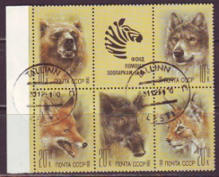
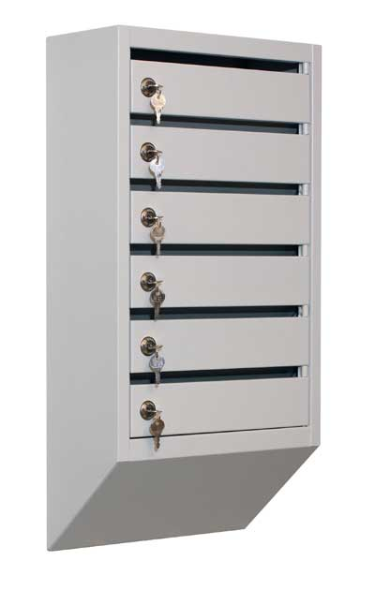
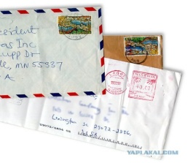
Один-много
Марка - … марки
Ящик - … ящики
Конверт - … конверты
Почтальон - … почтальоны

Slide 14
Один-два
Газета - две газеты
Журнал - …
Телеграмма - …
Письмо - …

Slide 15
Отгадай загадки
Он принес нам телеграмму: «Приезжаю. Ждите. Мама». Деду пенсию принес, Хоть совсем не Дед Мороз. На ногах с рассвета он. Кто же это? (Почтальон). | Синий домик у ворот. Угадай, кто в нем живет? Дверца узкая на крышке – Не для белки, не для мыши. Даже и не для скворца Для газет и письмеца. (Ящик).

Slide 16
Использованная литература:
Н.В. Нищева «Конспекты подгрупповых логопедических занятий в средней группе детского сада для детей с ОНР.» С.-П., 2007
Н.В. Нищева «Картотеки подвижных игр, упражнений, физкультминуток, пальчиковой гимнастики» С.-П., 2011
Н.В. Нищева«Программа коррекционно-развивающей работы в логопедической группе детского сада для детей с общим недоразвитием речи (с 4 до 7 лет)» С.-П., 2007

Slide 17
источник шаблона:
Фокина Лидия Петровна
учитель начальных классов
МКОУ «СОШ ст. Евсино»
Искитимского района
Новосибирской области
источник шаблона:
Фокина Лидия Петровна
учитель начальных классов
МКОУ «СОШ ст. Евсино»
Искитимского района
Новосибирской области
Сайт: http://pedsovet.su/
Сайт: http://pedsovet.su/

